Slide 1
算法设计与分析
---- 课程编号：BK10504150-01
开课专业班级：软件211-3
开课教师：赵浩然

Slide 2
03
第三章 算法基本工具和优化技巧
Notes:
算法设计中很重要的工作就是将重复处理大量数据的步骤抽象成循环或者递归，设计出可以针对不同规模解决问题的算法。而在循环算法设计中，一个重要的工作就是构造出不变式的循环条件、循环体，本节通过实例介绍循环不变式，递归不变式的构造过程，说明循环、递归设计的基本方法及需要考虑的要素。

Slide 3
循环与递归
1.循环设计中要注意算法的效率
【例1】计算
思考：
如何根据累加、累乘构造出“循环不变”的累加式和累乘式
问题分析： 问题中既有累加又有累乘，累加的对象是累乘的结果。
Notes:
首先，大家回顾一下之前学习C语言，如何解这类题目？ 只不过多了累乘。

Slide 4
循环与递归
数学模型 1：
算法设计 1： 构造循环不变式为：

Slide 5
算法1实现
Main( )
{ int i, n, j, sign=1;
float s, t=1;
input(n);
s=1；
for ( i=2 ; i<=n ; i=i+1 )
{ t=1;
for (j=1;j<=2*i-1;j=j+1) \求阶乘\
t=t*j;
sign =1;
for (j=1;j<=i+1;j=j+1) \求(-1)^{n+1}\
sign = sign *(-1);
s=s+ sign/t;
}
}

Slide 6
循环与递归
算法1分析：
算法的时间复杂度？
O(n²)
算法用二重循环来完成 ，算法的效率低。
原因是后一次循环没有使用前一次循环的结果

Slide 7
循环与递归
数学模型 2：

Slide 8
算法设计2：构造如下循环不变式
循环与递归
A=A×1/((2×n-2) ×(2×n-1))
S=S+(-1)^{n+1}×A

Slide 9
算法2实现
Main( )
{ int i, n, sign;
float s, t=1;
input(n);
s=1；
sign=1;
for (i=2;i<=n;i=i+1)
{
sign=-sign;
t= t*(2*i-2)*(2*i-1) ;
s=s+ sign/t;
}
}

Slide 10
算法2分析 按照数学模型2，只需一重循环就能解决问题 算法的时间复杂度为: O(n) 由此例，构造循环不变式时，一定应考虑算法的效率。
循环与递归

Slide 11
递归算法设计
什么是递归？
在程序设计中，一个过程或函数又直接或间接地调用自身的一种方法。
递归算法设计：
就是把一个大规模的复杂问题转化为一个与原问题相似的小规模问题，在逐步求
解小问题后，再返回（回溯）得到大问题的解。

Slide 12
递归算法设计要点
递归算法设计的关键：
针对问题找出递归关系（方程）和递归终止（边界）条件。
递归算法的实现特点：
递归算法只需少量的步骤就可描述出解题过程所需要的多次重复计算，大大地减
少了算法的代码量。

Slide 13
递归算法设计要点
递归算法设计的关键步骤：
1）分析问题、寻找递归：找出大规模问题与小规模问题的关系，这样通过递归
使问题的规模逐渐变小；
2）设置边界、控制递归：找出停止条件，即算法可解的最小规模问题；
3）设计函数、确定参数：和其它算法模块一样设计函数体中的操作及相关参数。

Slide 14
递归算法
一般来说，能够用递归解决的问题应该满足以下三个条件：
需要解决的问题可以转化为一个或多个子问题来求解，而这些子问题的求解方法与原问题完全相同，只是在数量规模上不同。
递归调用的次数必须是有限的。
必须有结束递归的条件来终止递归。

Slide 15
递归算法
【例1】设计求n!（n为正整数）的递归算法。
1、定义是递归的
有许多数学公式、数列等的定义是递归的。例如，求n!和Fibonacci数列等。这些问题的求解过程可以将其递归定义直接转化为对应的递归算法。
解：对应的递归函数如下：
int fun(int n)
{ if (n==1) //语句1
return(1); //语句2
else //语句3
return(fun(n-1)*n); //语句4
}
在该函数fun(n)求解过程中，直接调用fun(n-1)（语句4）自身。

Slide 16
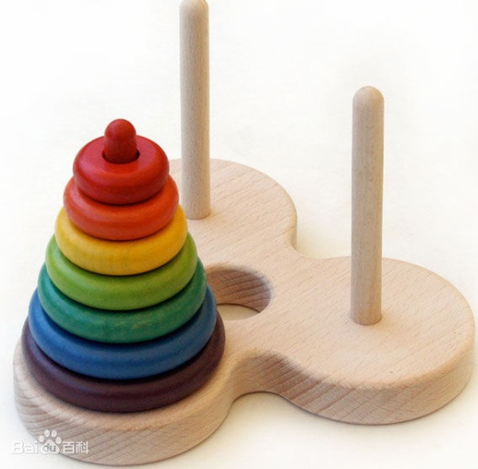
递归算法
【例2】汉诺塔问题：
盘片移动时必须遵守以下规则：
1、每次只能移动一个盘片；
2、盘片可以插在X、Y和Z中任一塔座；
3、任何时候都不能将一个较大的盘片放在较小的盘片上。
设计递归求解算法

Slide 17
递归算法
设Hanoi(n，x，y，z)表示将n个盘片从x通过y移动到z上，递归分解的过程是：
Hanoi(n-1，x，z，y)；
move(n，x，z):将第n个圆盘从x移到z；
Hanoi(n-1，y，x，z)
Hanoi(n，x，y，z)
“大问题”转化为若干个“小问题”求解

Slide 18
递归算法
问题分析：
由于一次只能按规则移动一个盘子，用A、B、C来表示3个基座：
输出如下格式即可：
A to B
…
C to B

Slide 19
算法设计：
递归算法
约定盘子自上而下的编号为 1，2，3，…，n。
首先看一下2阶汉诺塔问题的解，移动过程：
初始状态为： A（1,2） B（ ） C（ ）
第一步： A（2） B（ ） C（1）
第二步： A（ ） B（2） C（1）
第三步： A（ ） B（1,2） C（ ）

Slide 20
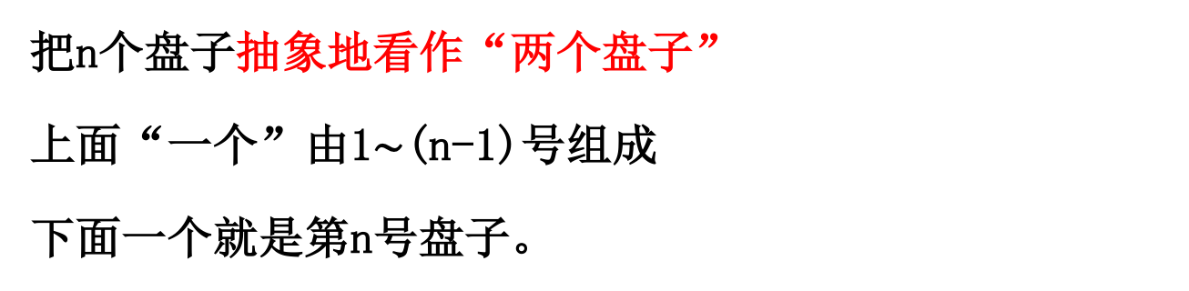
算法设计：
递归算法
如何找出大规模问题与小规模问题的关系，实现递归呢？
把n个盘子抽象地看作“两个盘子”
上面“一个”由1$\sim$(n-1)号组成
下面一个就是第n号盘子。

Slide 21
递归算法
把n阶的汉诺塔问题记作hanoi(n,a,b,c)
参数a 代表每一次移动的起始基座 ,初值为“A”
参数b 代表每一次移动的终点基座 ,初值为“B”
参数c 代表每一次移动的辅助基座 ,初值为“C”
重点：寻找其与（n-1） 阶汉诺塔问题的关系

Slide 22
递归算法
n个盘子的汉诺塔问题 hanoi(n,a,b,c) 等价于以下三步：
第一步：hanoi(n-1,a,c,b)
第二步：把下面一个盘子从a基座移到b基座
第三步：hanoi(n-1,c,b,a)
至此找出了大规模问题与小规模问题的关系。

Slide 23
递归算法
在函数或过程hanoi(n,a,b,c)调用时，赋形参：
a、b、c的初值为："A"、"B"、"C"
则汉诺塔问题hanoi(n, "A", " B", "C")的3步操作等价于 ：
hanoi(n-1,a,c,b) hanoi(n-1, "A", "C", "B")
把下面一个盘子从a -> b A->B
hanoi(n-1,c,b,a) hanoi(n-1, "C", "B", "A")

Slide 24
递归算法
算法实现：
Main()
{ int n;
Input(n);
Hanoi(n, "A", "B", "C")
}
hanoi ( int n,char a,char b,char c)
{ if(n>0)
{ hanoi(n-1,a,c,b);
输出 “Move dish” , n , “from pile”, a , “to”, b);
hanoi(n-1,c,b,a); }
}

Slide 25
递归算法
递归调用与回溯的执行过程：
设n=3 则移动过程为：
1 A->B
2 A->C
3 B->C
4 A->B
5 C->A
6 C->B
7 A->B

Slide 26
递归算法
递归调用与回溯的执行过程：
hanoi ( 3,x,y,z)
{ if(n>0)
{ hanoi(2,x,z,y);
输出 x, "→",y ;
hanoi(2,z,y,x);
}
}
{ hanoi(1,x,y,z);
输出 x, "→ ",z ;
hanoi(1,y,z,x); }
A->B
A->C
B->C
A->B
C->A
C->B
A->B
{ hanoi(1,z,x,y);
输出 z, "→ ",y ;
hanoi(1,x,y,z); }

Slide 27
递归算法
递归算法的执行过程
一个正确的递归程序虽然每次调用的是相同的子程序，但它的参量、输入数据等均有变化。
在正常的情况下，随着调用的不断深入，必定会出现调用到某一层的函数时，不再执行递归调用而终止函数的执行，遇到递归出口便是这种情况。

Slide 28
递归算法
递归调用是函数嵌套调用的一种特殊情况，即它是调用自身代码。也可以把每一次递归调用理解成调用自身代码的一个复制件。
由于每次调用时，它的参量和局部变量均不相同，因而也就保证了各个复制件执行时的独立性。

Slide 29
递归算法
系统为每一次调用开辟一组存储单元，用来存放本次调用的返回地址以及被中断的函数的参量值。
这些单元以系统栈的形式存放，每调用一次进栈一次，当返回时执行出栈操作，把当前栈顶保留的值送回相应的参量中进行恢复，并按栈顶中的返回地址，从断点继续执行。

Slide 30
对于求阶乘递归算法，求5!即执行fun(5)时内部栈的变化及求解过程如下：
void main()
{ printf(“%d\n”，fun(5)); }
fun(5)调用：进栈
5
fun(4)*5
n
函数值
fun(4)调用：进栈
4
fun(3)*4
5
fun(4)*5
fun(3)调用：进栈
3
fun(2)*3
4
fun(3)*4
5
fun(4)*5

Slide 31
fun(2)调用：进栈
2
fun(1)*2
3
fun(2)*3
4
fun(3)*4
5
fun(4)*5
fun(1)调用：进栈并求值
1
1
2
fun(1)*2
3
fun(2)*3
4
fun(3)*4
5
fun(4)*5
退栈1次并求fun(2)值
2
1*2＝2
3
fun(2)*3
4
fun(3)*4
5
fun(4)*5

Slide 32
3
2*3=6
退栈1次并求fun(3)值
4
fun(3)*4
5
fun(4)*5
4
6*4=24
退栈1次并求fun(4)值
5
fun(4)*5
退栈1次并求fun(5)值
5
24*5=120
退栈1次并输出120

Slide 33
递归算法
从以上过程可以得出：
每递归调用一次，就需进栈一次，最多的进栈元素个数称为递归深度，当n越大，递归深度越深，开辟的栈空间也越大。
每当遇到递归出口或完成本次执行时，需退栈一次，并恢复参量值，当全部执行完毕时，栈应为空。

Slide 34
归纳起来，递归调用的实现是分两步进行的，第一步是分解过程，即用递归体将“大问题”分解成“小问题”，直到递归出口为止，然后进行第二步的求值过程，即已知“小问题”，计算“大问题”。前面的fun(5)求解过程如下所示。

Slide 35
递归与循环的比较
递归与循环都是解决“重复操作”的机制；
递归使一些复杂问题处理更简明；
就效率而言，递归算法的实现往往要比迭代算法耗费更多的时间与存贮空间
每个迭代算法原则上总可以转换成与它等价的递归算法；反之不然；
递归的层次是可以控制的，而循环嵌套的层次只能是固定的，因此递归是比循
环更灵活的重复操作的机制。

